Slide 1
자바 어플리케이션
Meta
2019301005 김경민

Slide 2
목차
1. 대기실
2. 룰 박스
3. 블랙잭
4. 섯다

Slide 3
구현 - 대기실
게임을 시작하기전 게임을 선택 할 수 있는 대기실을 구현
더블버퍼링으로 미리 이미지를 그려서 한번에 출력
기본적으로 블랙 잭, 섯다, 룰을 알려주는 장소 총 3개로 구성
방향키를 입력받아 캐릭터가 어디를 바라보는지 어디로 향할지 정하고
시간을 나누어서 캐릭터가 자연스럽게 움직이는 기능 구현
게임의 아이콘을 배치하여 그 위치에 도착하고 x키를 누르면 게임을 실행
우측 상단에는 자신의 현재 소지하고 있는 돈을 표시

Slide 4
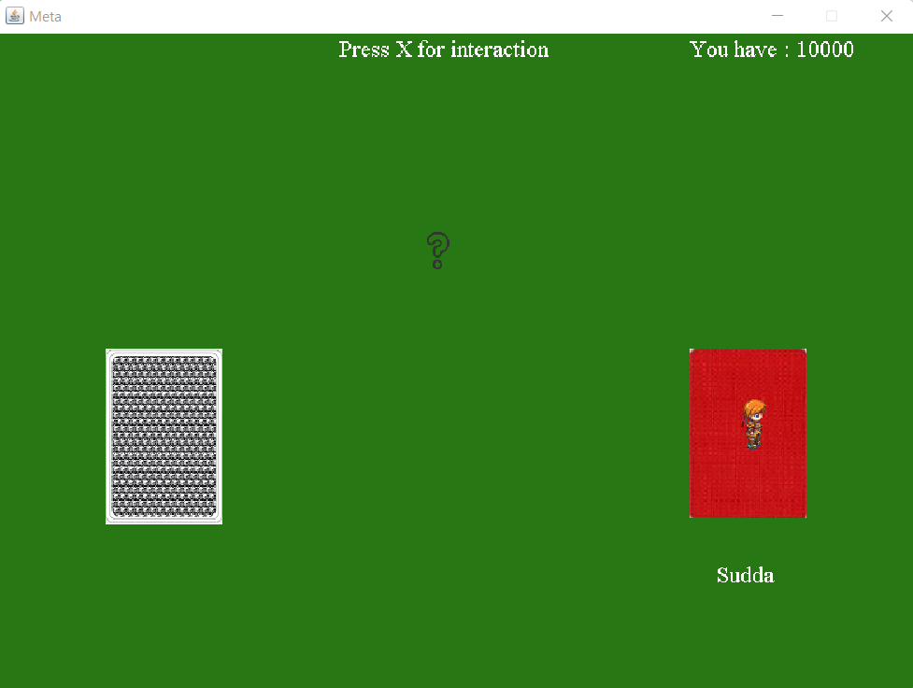
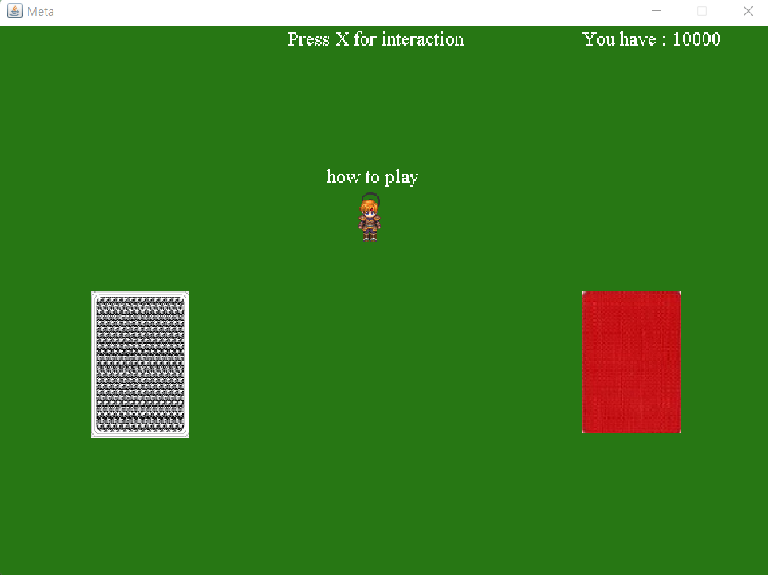
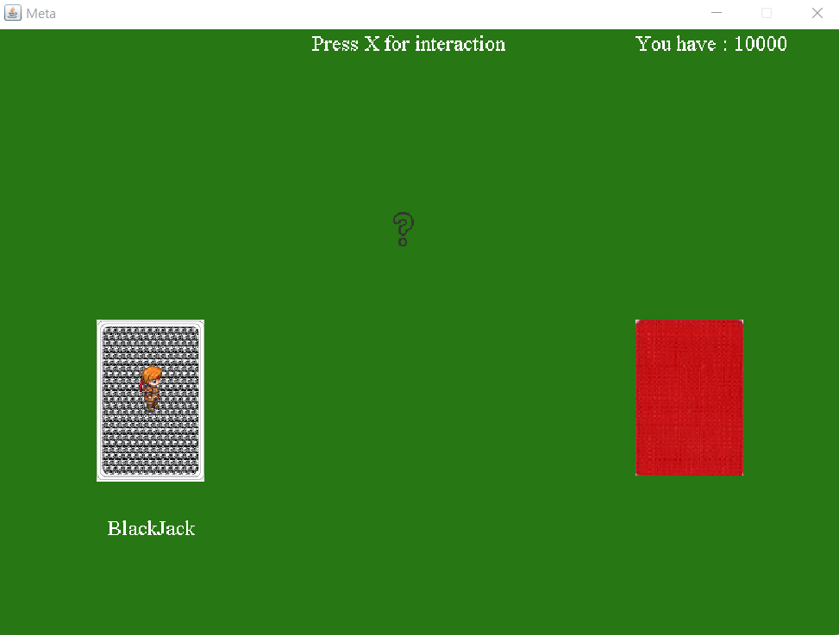
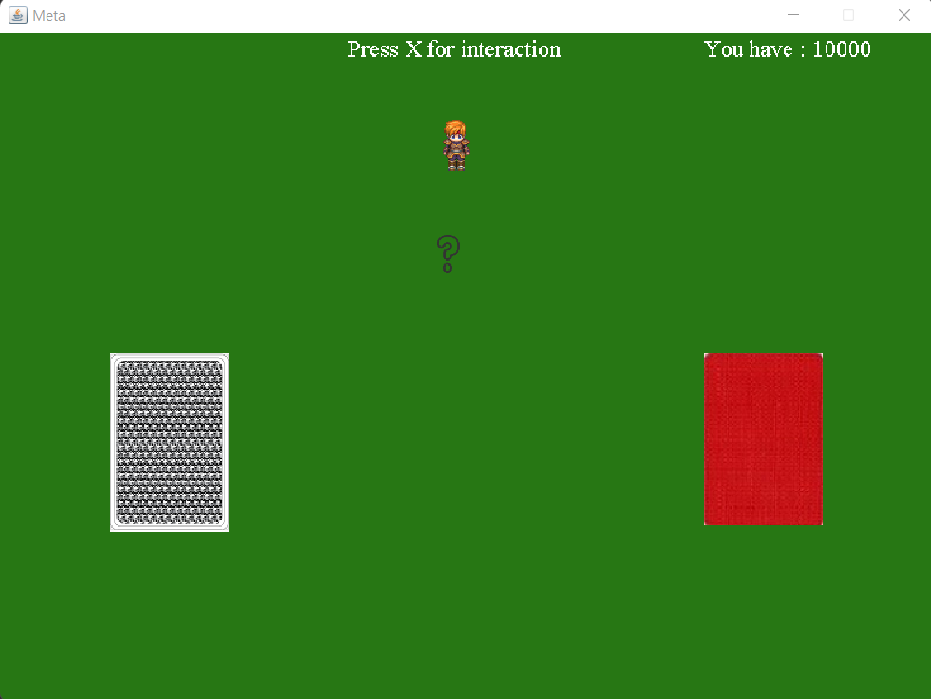
디자인 - 대기실

Slide 5
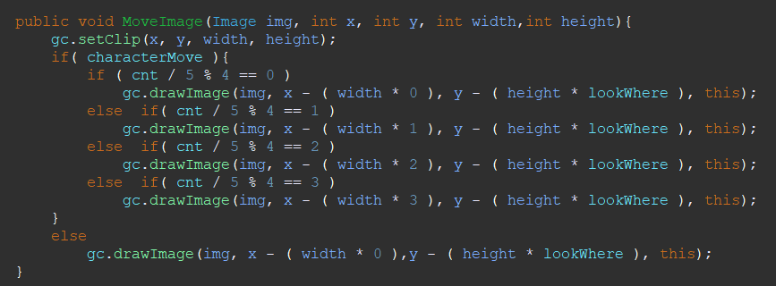
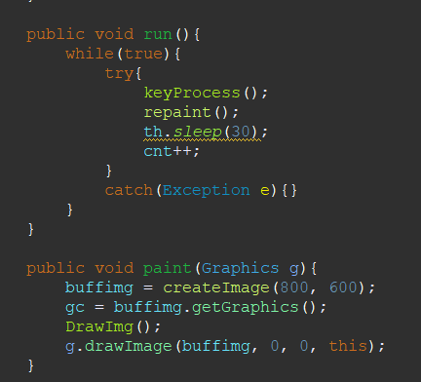
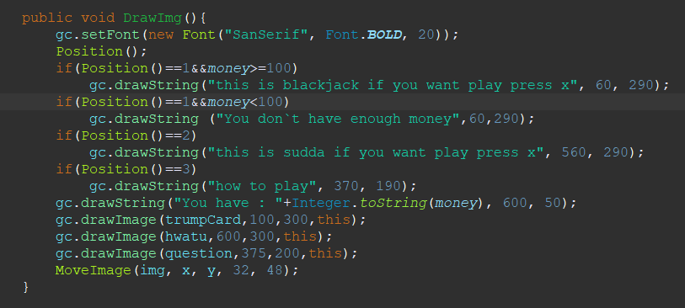
구현기능 - 대기실
더블버퍼링 이미지 생성 후에 그래픽스 객체 가져온 후 프레임에 구현
여러 그림과 문자열들을 가져온 그래픽에 구현
이미지를 시간차를 이용해서 걸어가는 모션을 구현

Slide 6
구현 – 룰박스
들어가면 밑에 블랙잭 , 섯다, 섯다 족보, 나가기 버튼이 있음
블랙잭 과 섯다버튼은 룰을 설명
섯다 족보는 족보를 보여줌 Cardlayout으로 누를때마다 바꿔줌
나가기 버튼을 누르면 룰 박스 frame 종료

Slide 7
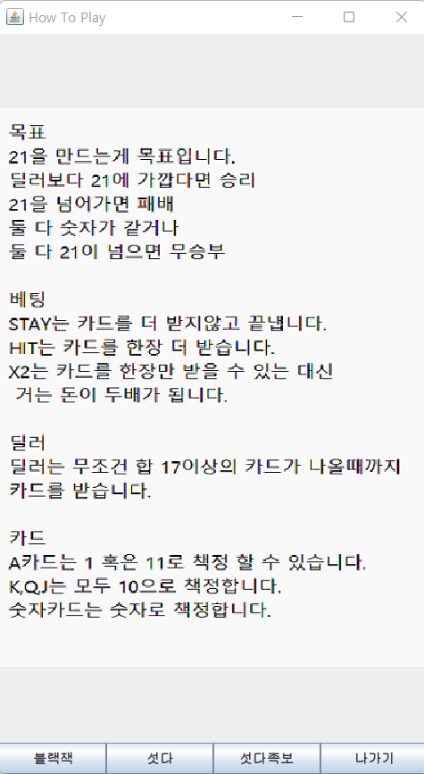
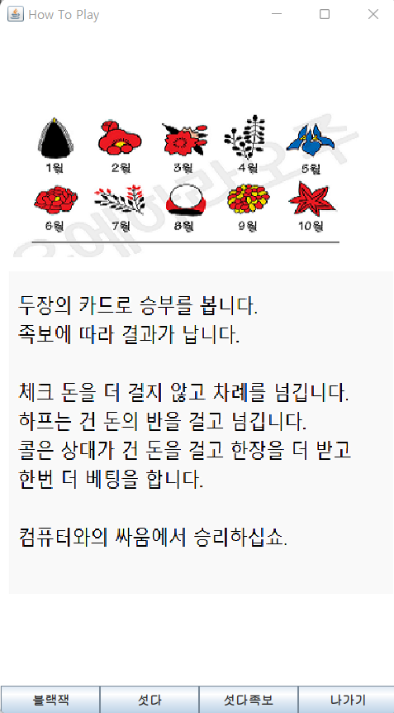
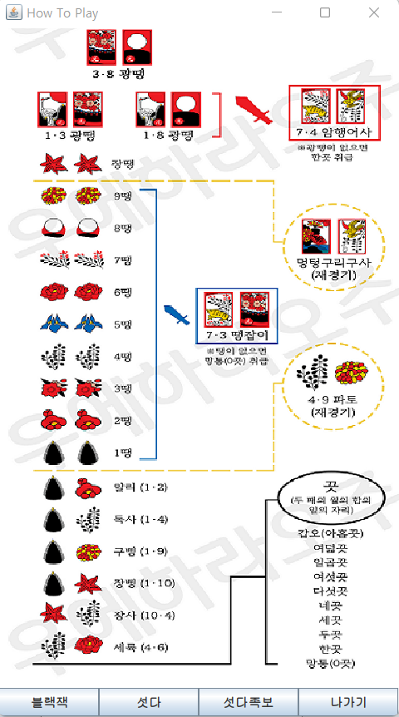
디자인 – 룰박스

Slide 8
구현 -블랙잭
게임에 들어가면 초기 100원을 베팅하고 카드 두장을 받음
딜러도 두장을 받고 한장을 보여줌
초기 금액이 200원보다 낮으면 HIT 와 STAY만 버튼 표시
HIT은 누르면 랜덤으로 한장을 받음
STAY는 받지 않고 게임 결과를 확인함
X2는 한장 만 더 받을수 있고 베팅 금액을 200원으로 올림
플레이어는 ACE가 있을 경우를 대비해서 최소와 최대값을 보여줌
끝나면 결과를 공개하고 승리자 출력 후 다시 플레이 할건지 버튼 보여줌

Slide 9
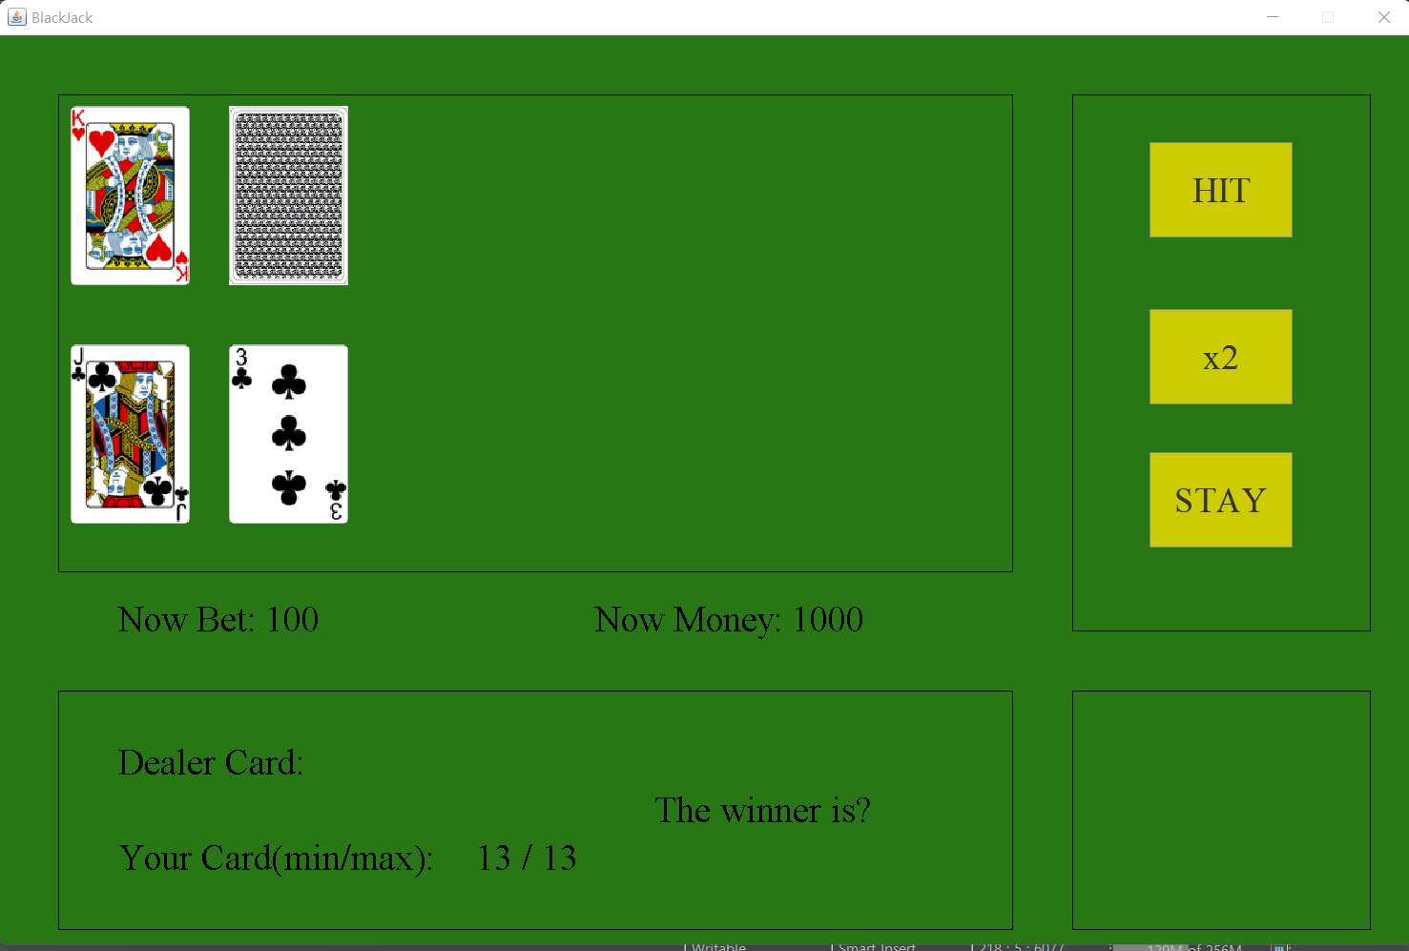
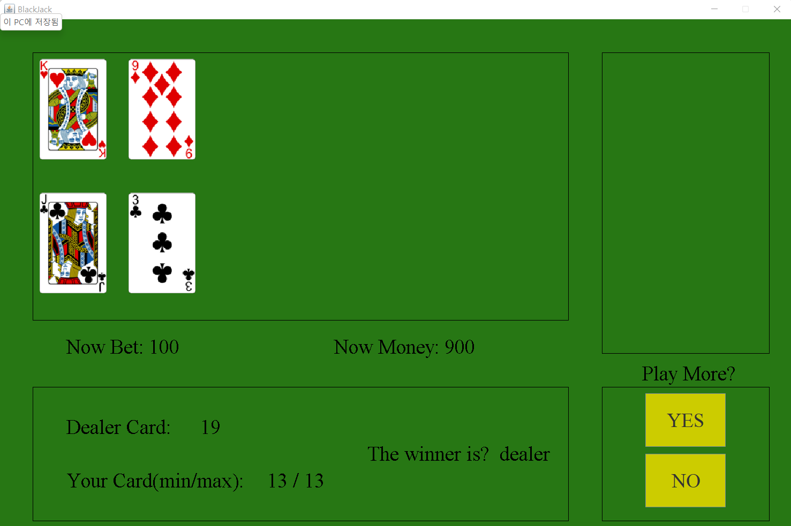
디자인 - 블랙 잭

Slide 10
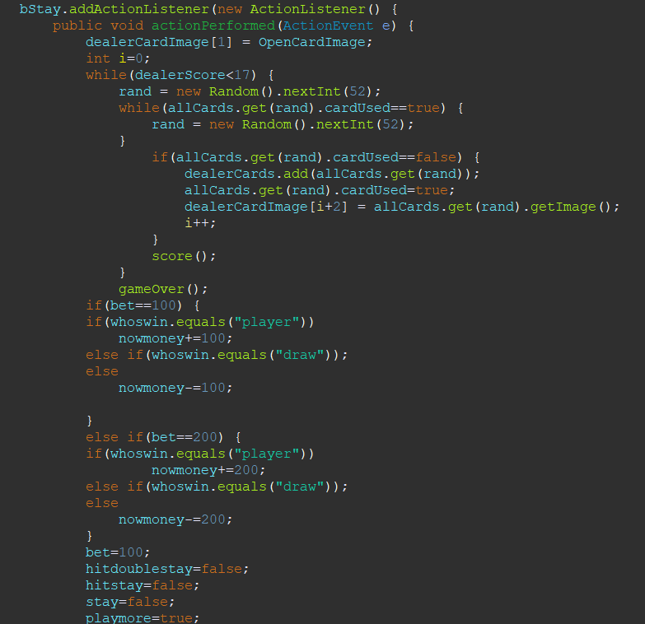
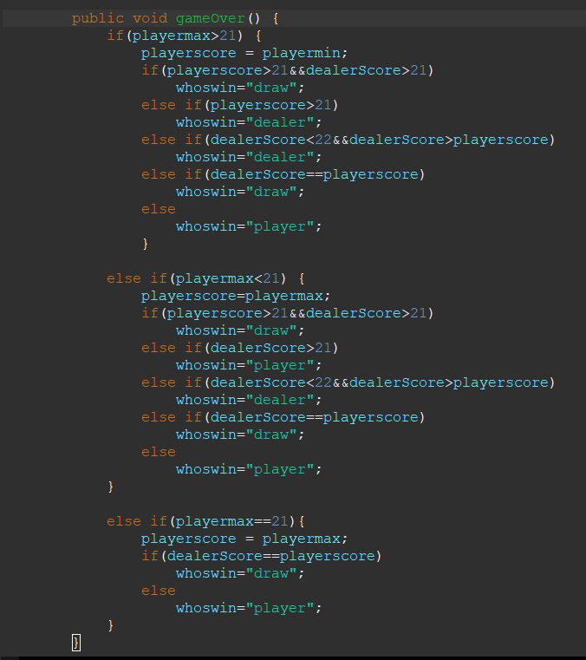
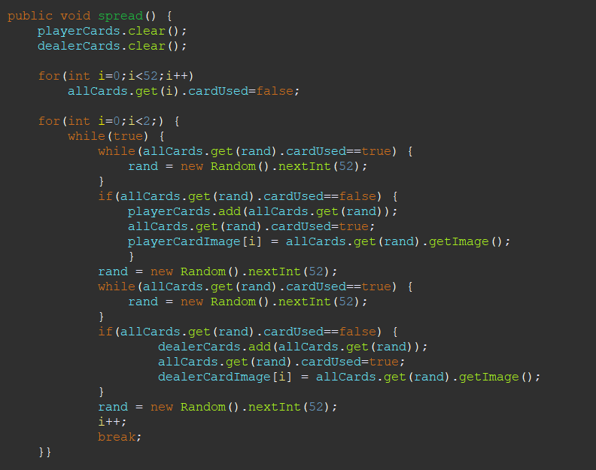
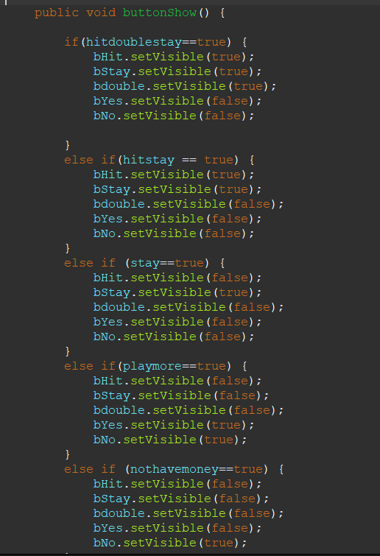
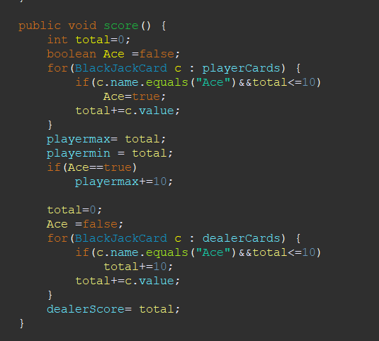
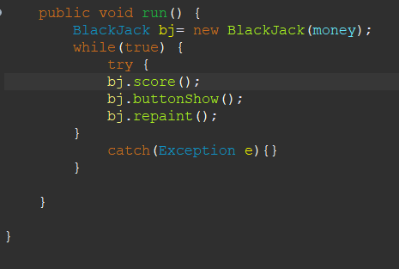
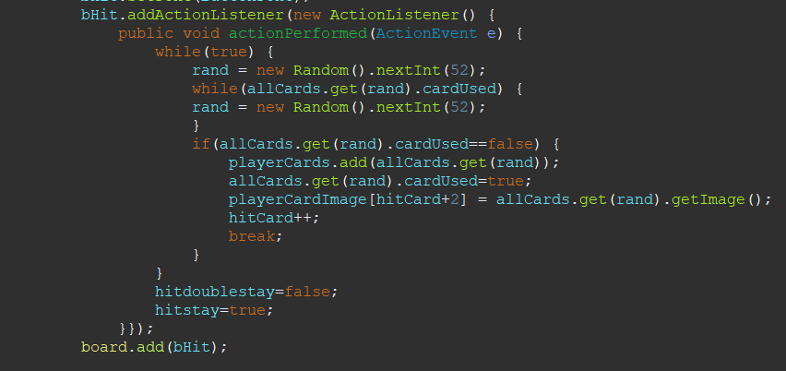
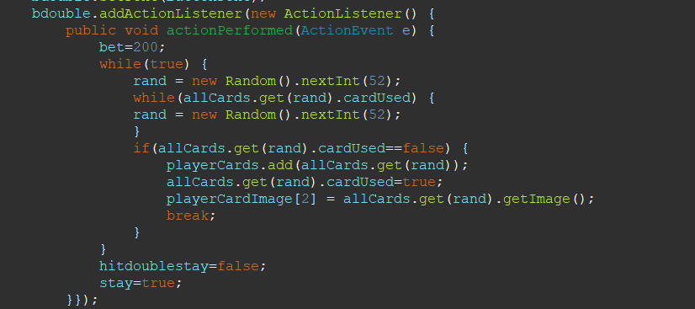
구현기능 – 블랙 잭
Thread로 블랙 잭을 실행하여 계속해서 점수를 책정하고 그리는 기능 구현
플레이어의 베팅을 구현하는 HIT, STAY, X2 버튼 기능 구현
상황에 따라 표시하는 버튼을 다르게 하는 기능 구현
랜덤으로 딜러와 플레이어에게 카드를 주는 기능 구현
블랙 잭의 규칙에 따라 게임 결과를 나타내는 기능 구현

Slide 11
구현 -섯다
게임에 들어가면 두장을 받지만 한장만 보여주고 기본 100원 베팅
플레이어가 첫턴이면 체크, 하프, 다이 버튼만 보여줌
플레이어가 버튼을 누르면 컴퓨터 턴으로 바뀜
컴퓨터가 짜여진 코드대로 베팅함 다시 플레이어 턴으로 바뀜
첫턴이 아닐때는 콜 , 하프 , 다이 버튼만 표시
콜을 누르는쪽이 첫베팅을 끝내고 플레이어에게 남은 카드를 보여줌
카드 패의 종류를 알려주고 마지막 베팅을 실행(마지막 베팅도 첫턴 유무 판별)
마지막 베팅을 끝내고 결과에 따라 금액 배분
비기거나 특수패(사구,멍텅구리)일때 새로 두장을 배분해서 베팅 없이 승부
블랙잭과 틀은 비슷하나 컴퓨터의 행동을 구현했다는 점이 중요함

Slide 12
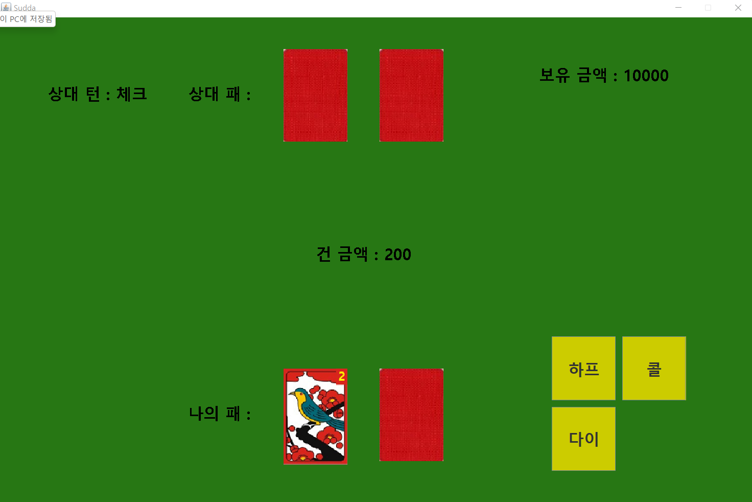
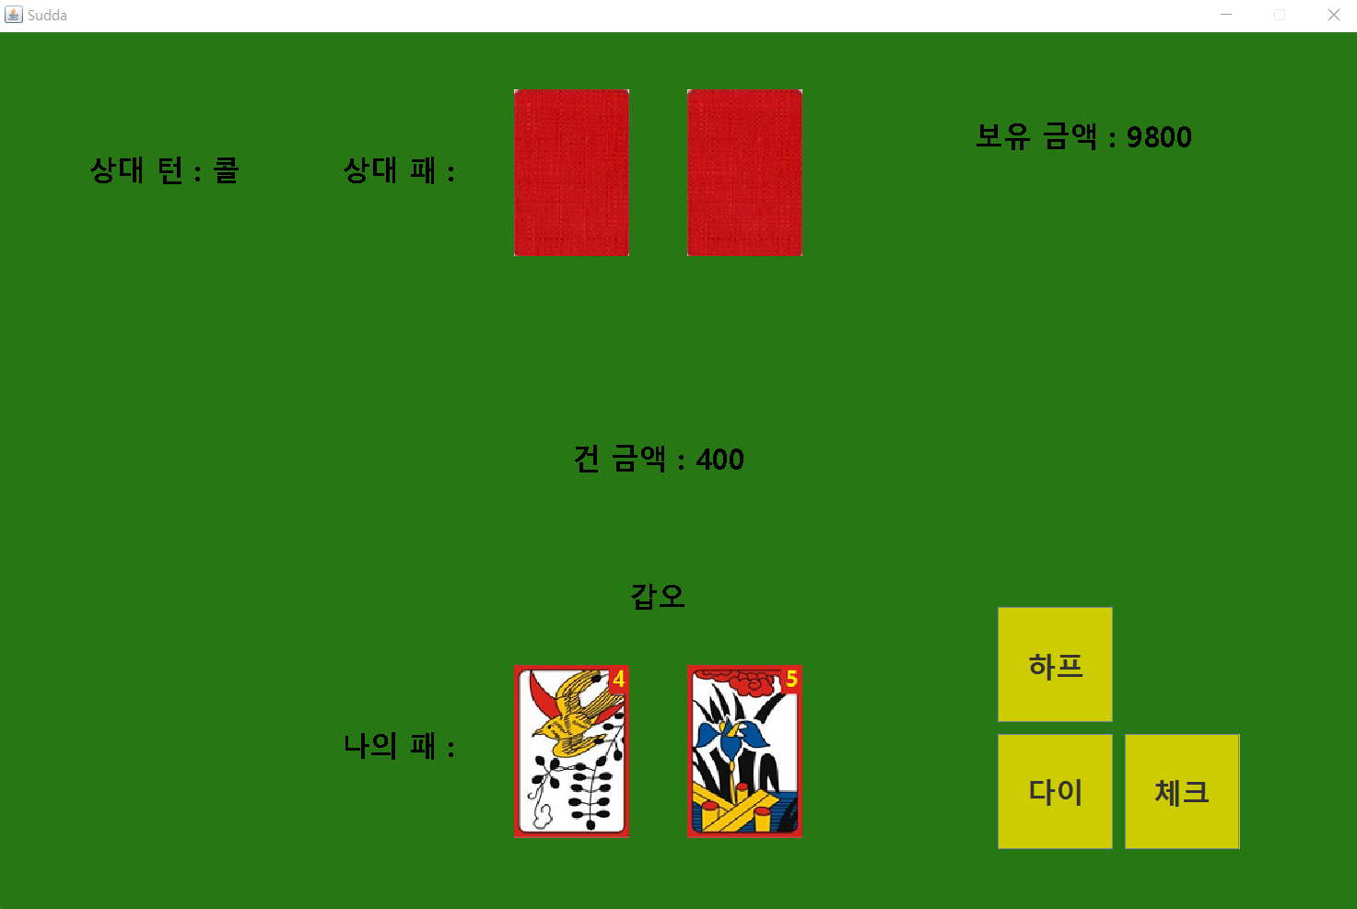
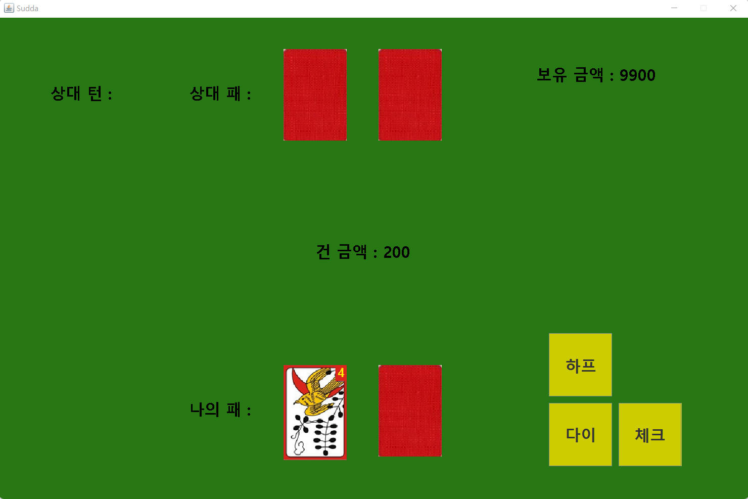
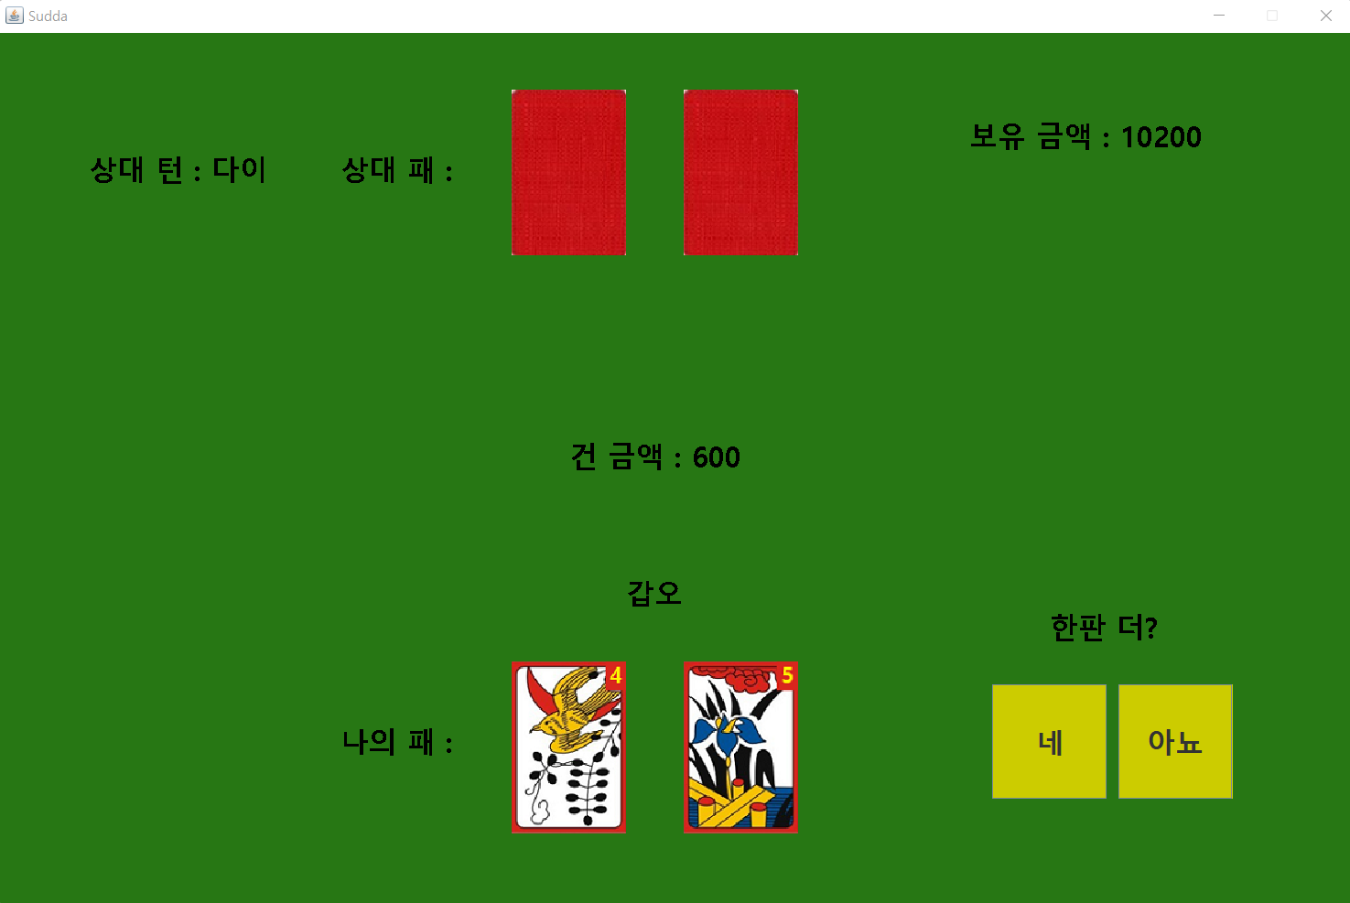
디자인 -섯다

Slide 13
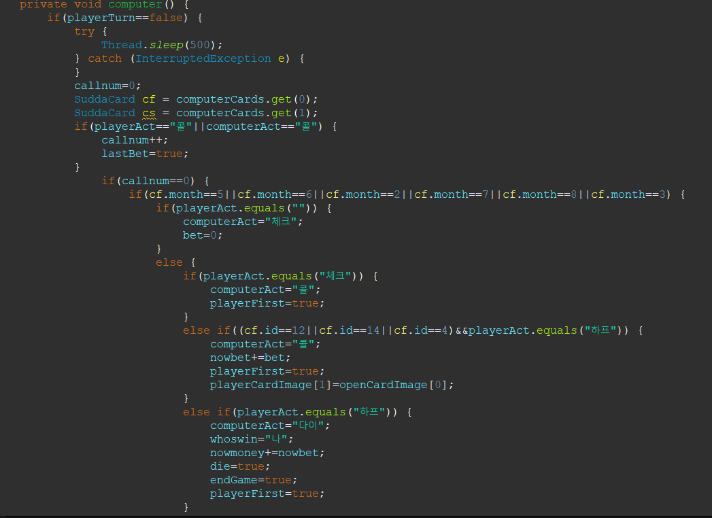
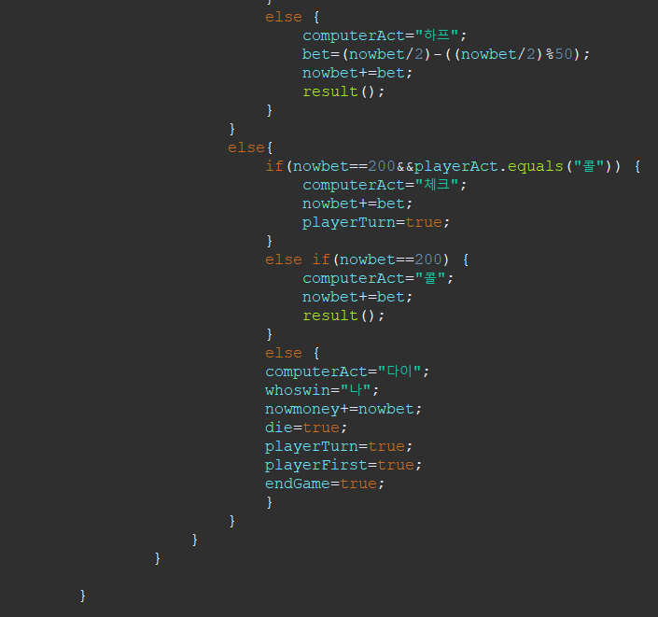
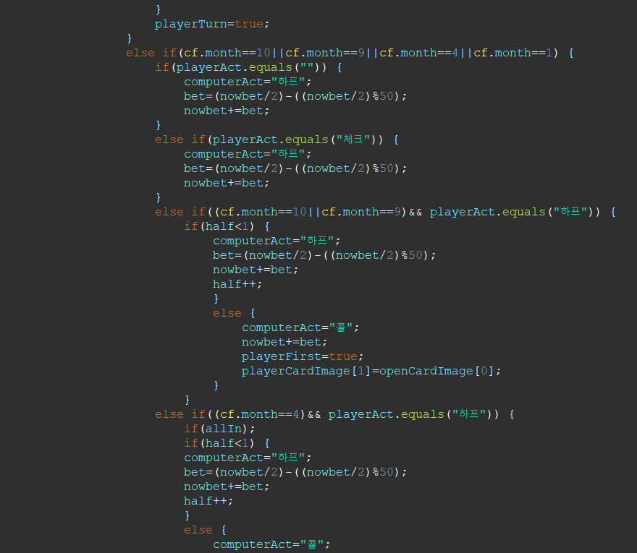
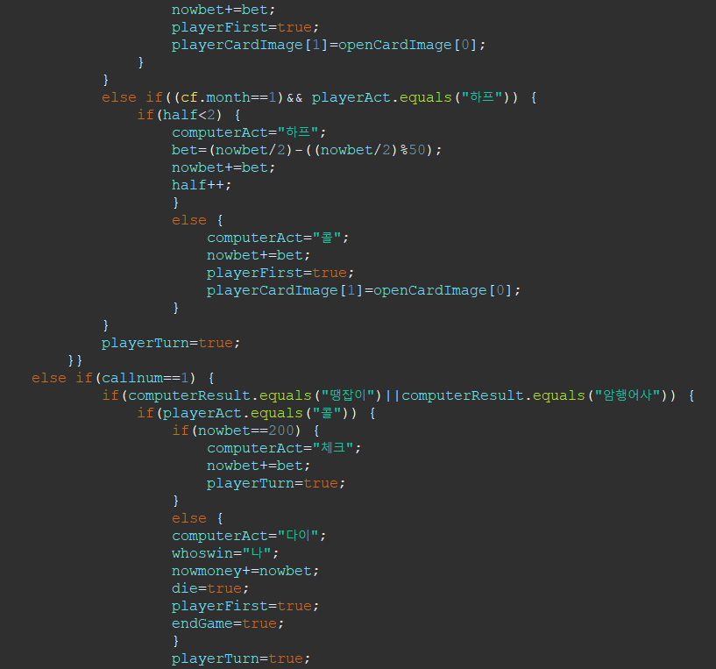
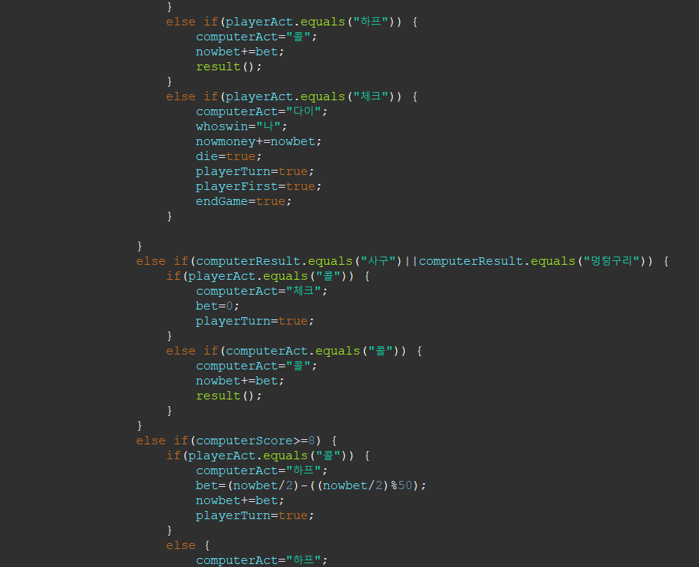
구현기능 -섯다

Slide 14
앞으로 및 느낀점
메타버스를 생각하고 만들었기 때문에 인터넷 통신 기능을 추가해서
다른사람도 들어와서 서로 상호작용하게 만들고싶다.
또 탕진했을때를 대비하여 돈을 벌 수 있는 미니게임을 추가 하고싶다.
Computer 행동을 만들때 고려해야하는 상황이 많고 구현해도 쉽게
결과가 출력이 안됐기 때문에 작성하고 보수하는 작업이 제일 힘들었다.
중복이 있긴 하지만 총 1600줄 정도의 코드를 작성해보았는데
이렇게 많이 작성한건 처음이라 허술한 부분이 몇 있을거라고 예상한다.
더 많은 경험을 통해 간략화 하는법을 터득해야겠다고 생각했다.

Slide 15
감사합니다.

